Slide 1
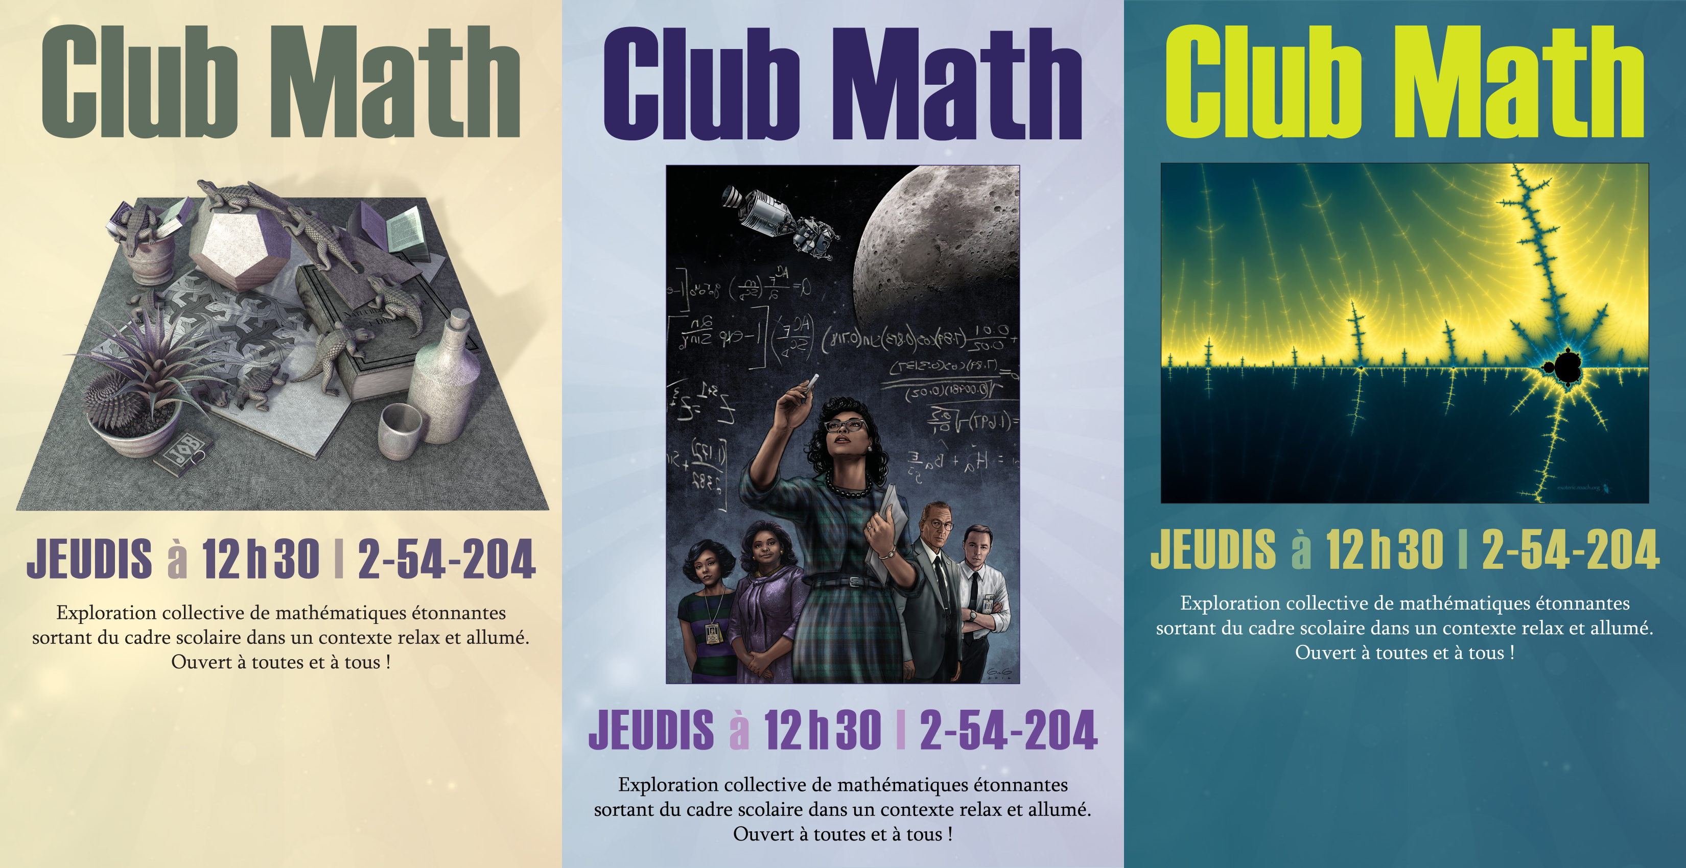

Slide 2

Mathématiques au secondaire et au collégial

Slide 3
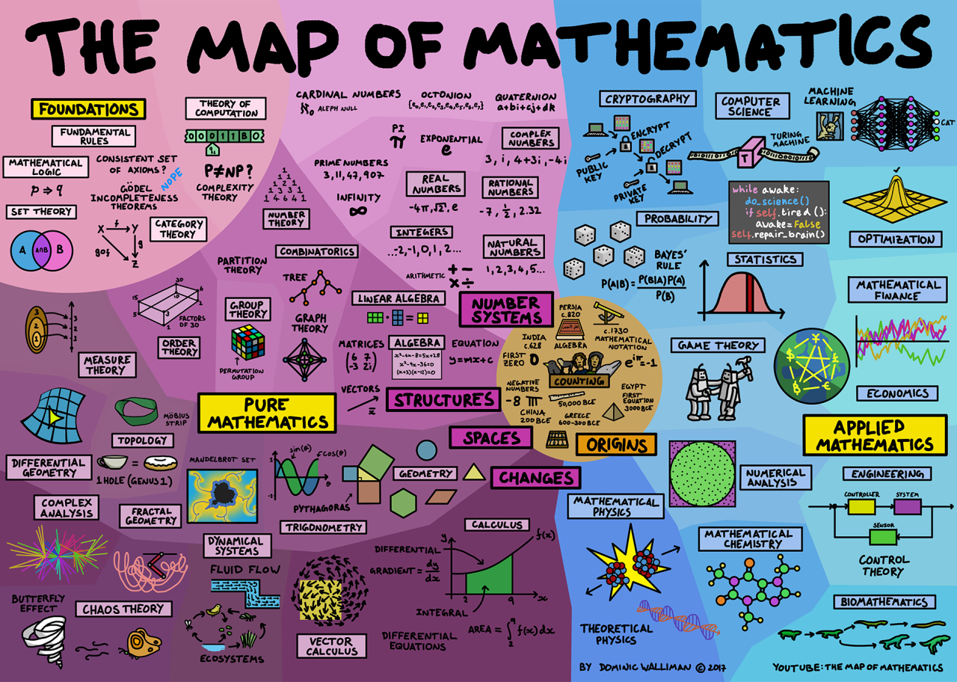
Mathématiques au Club Math

Slide 4


Slide 5
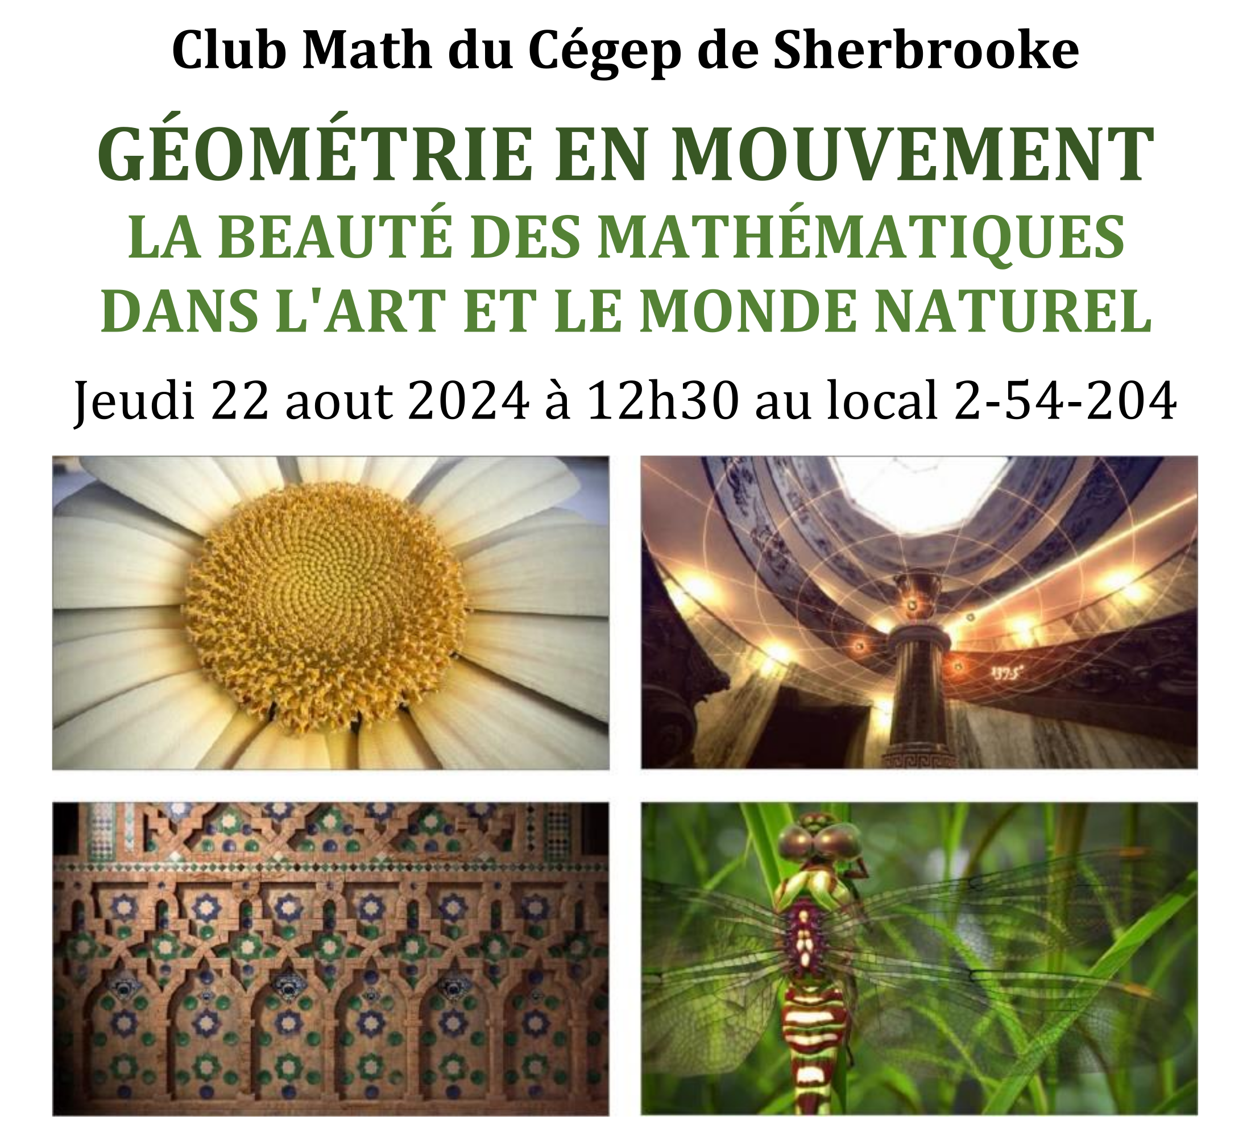

Slide 6
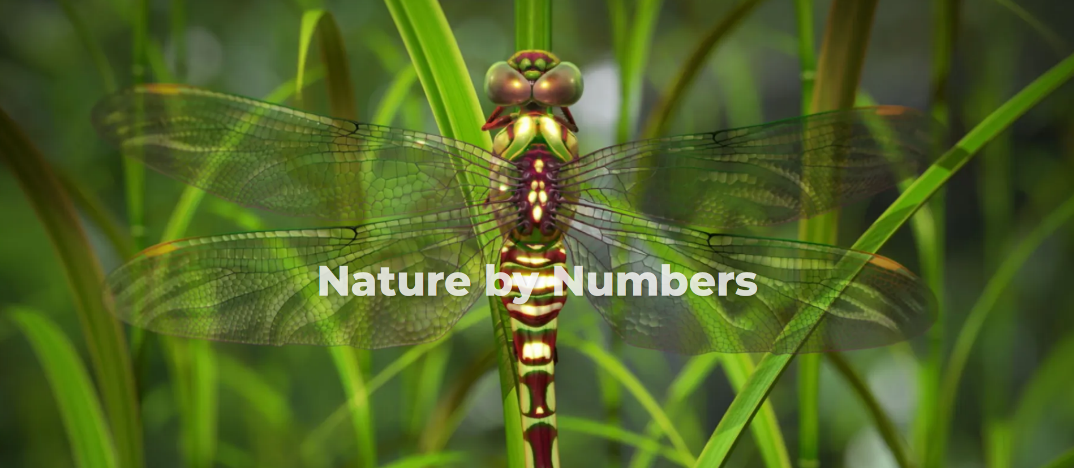

Slide 7

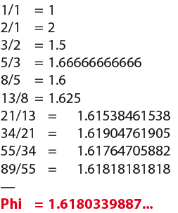
Suite de Fibonacci et nombre d’or

Slide 8
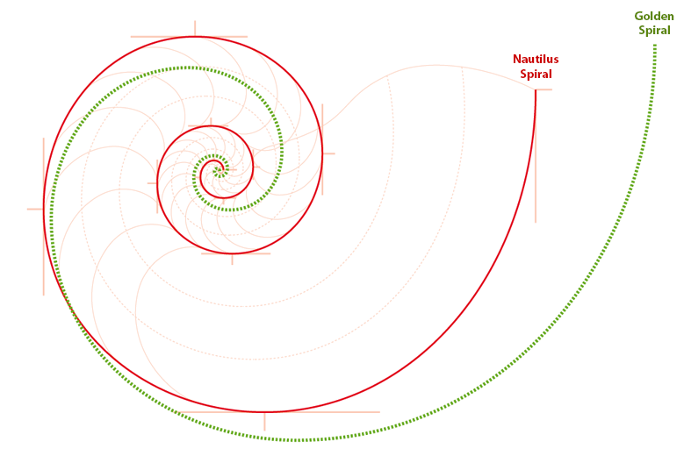
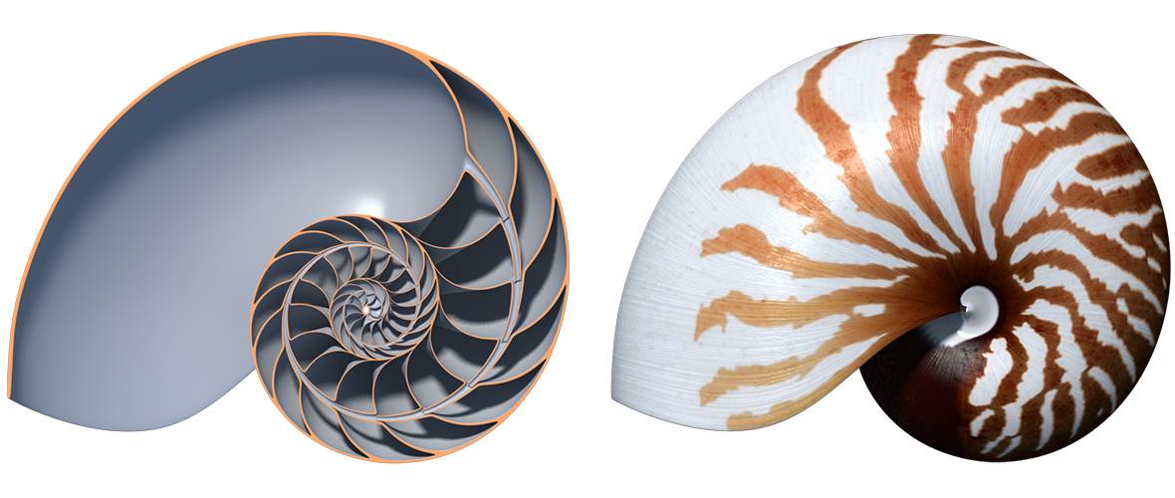

Spirale d’or et mollusque

Slide 9



Angle d’or et tournesol

Slide 10
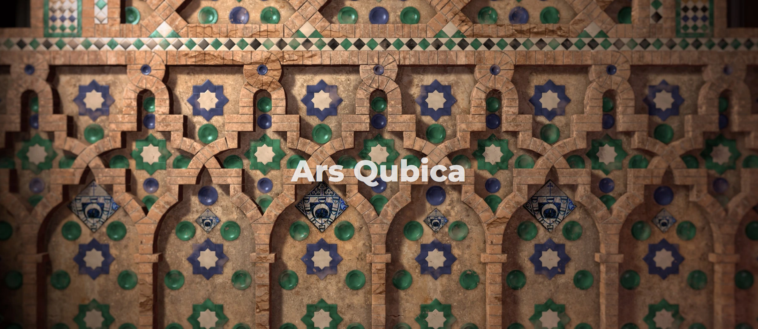

Slide 11
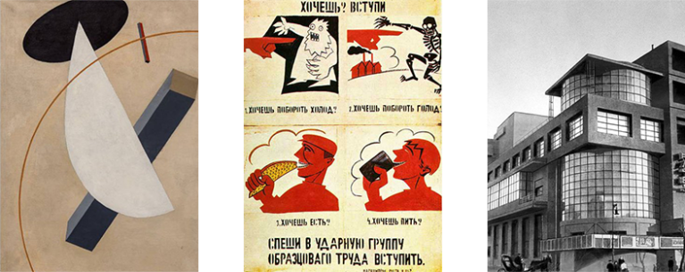
Constructivisme

Slide 12

Suprématisme

Slide 13
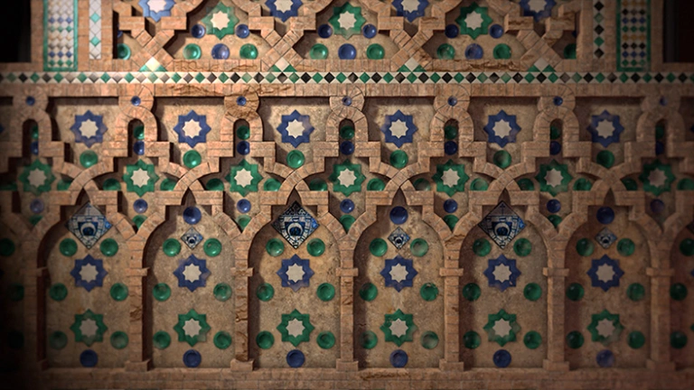
Art islamique et pavage du plan

Slide 14
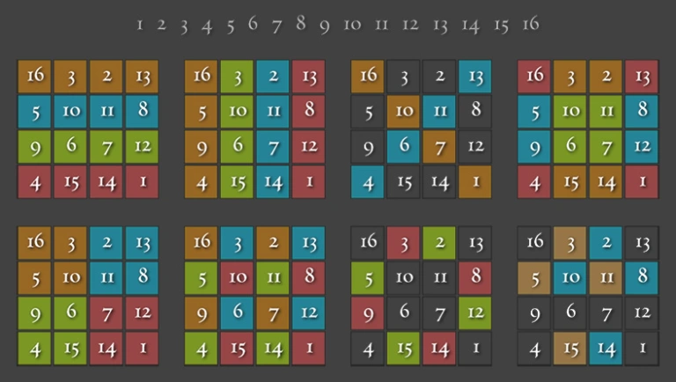
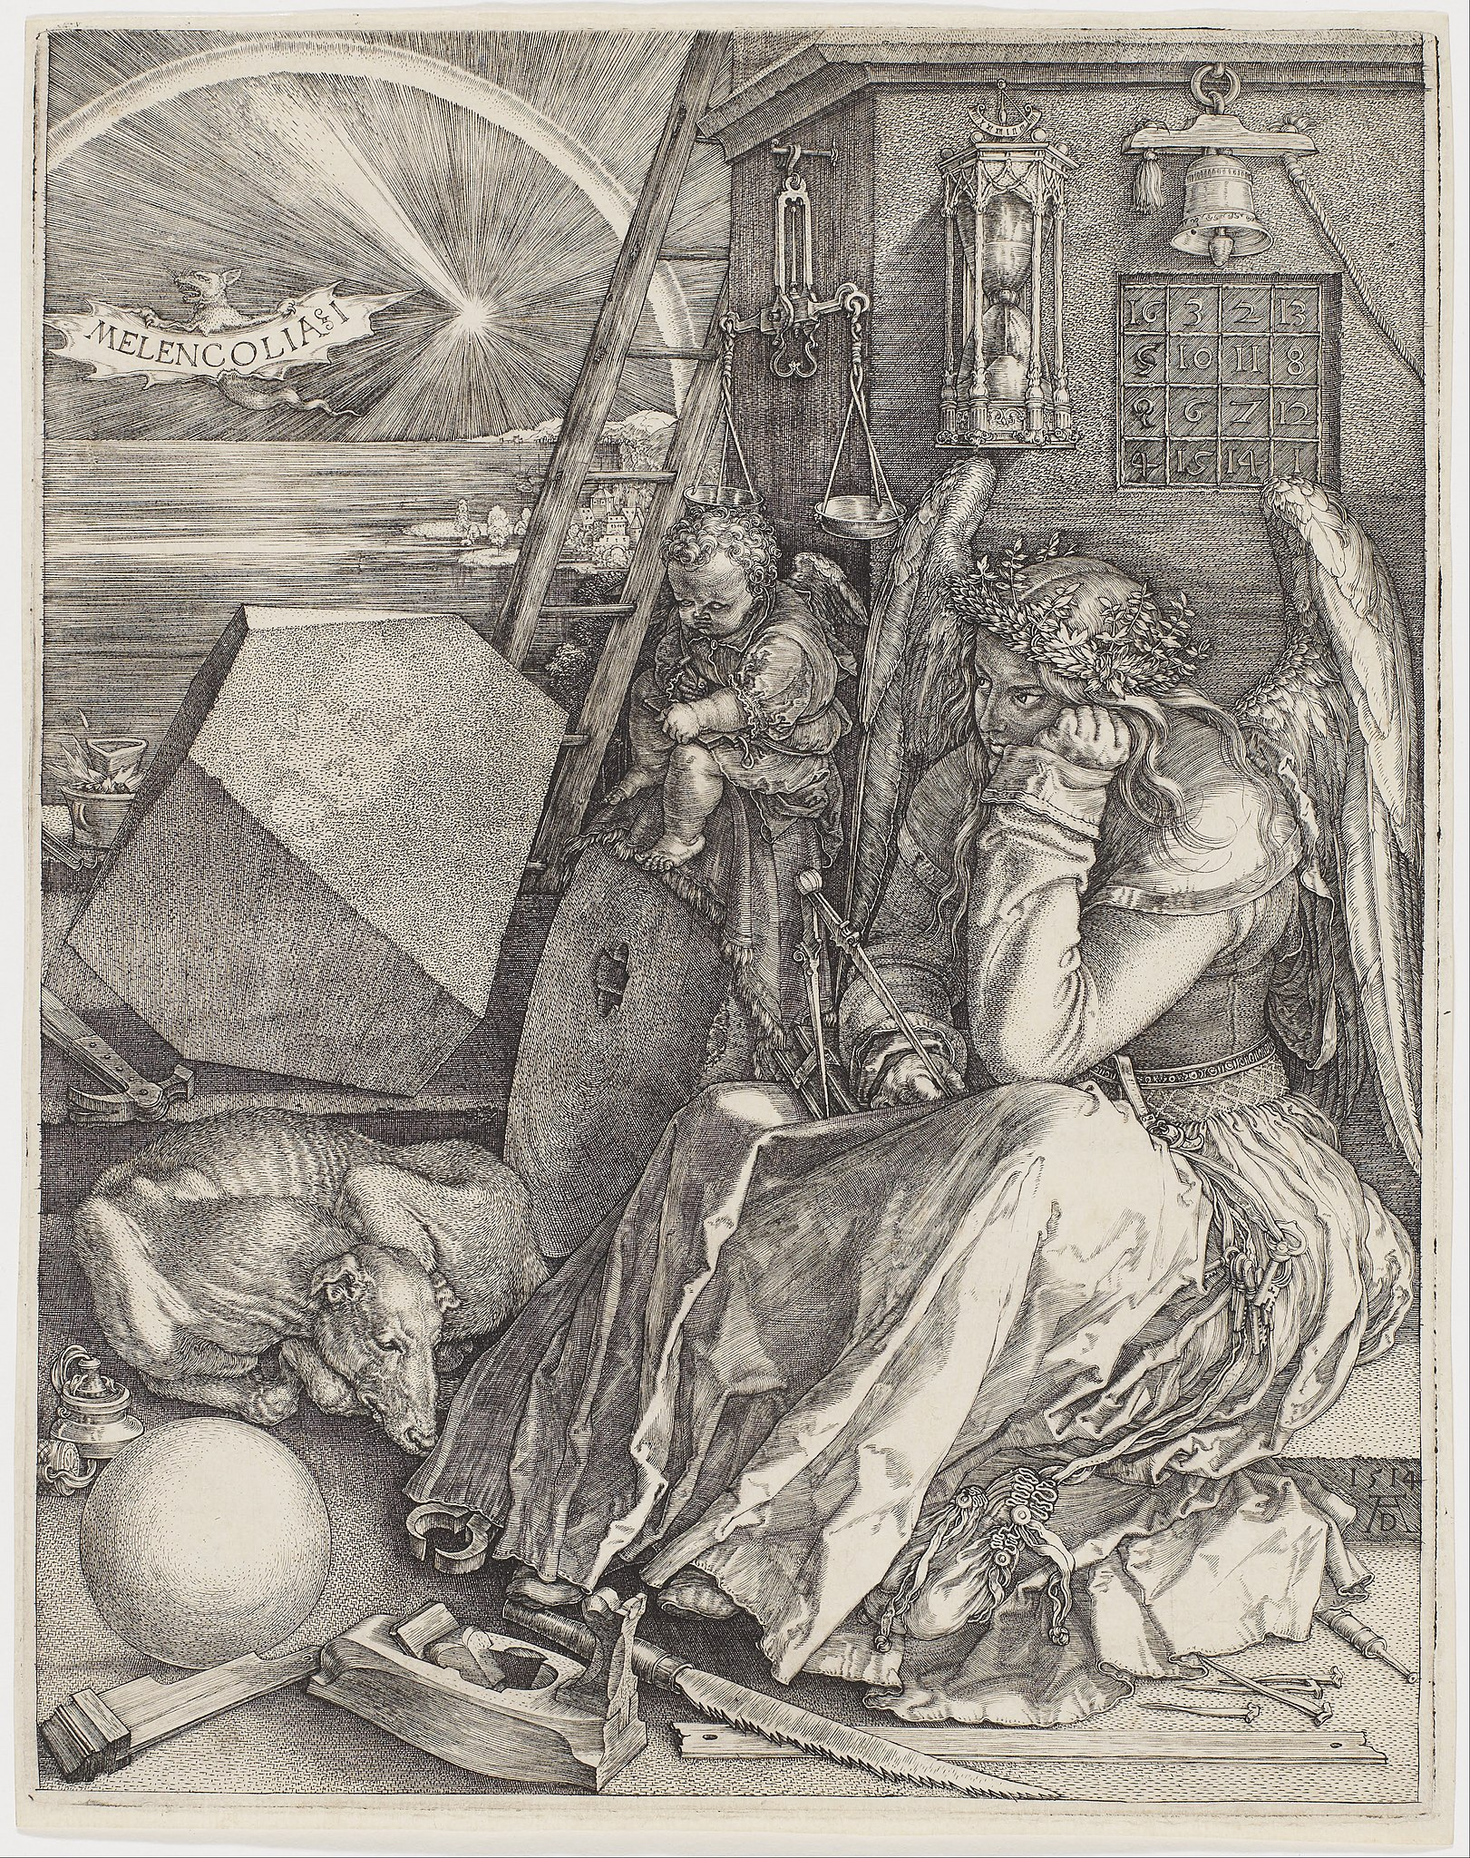
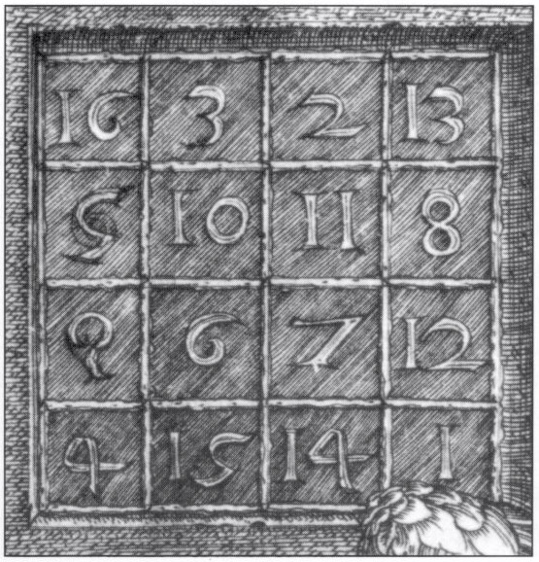
Iconographie et symbolisme

Slide 15


Slide 16

Cristóbal Vila
https://etereaestudios.com/about/

Slide 17
